Slide 1
提前3:15
永生神的教會

Slide 2
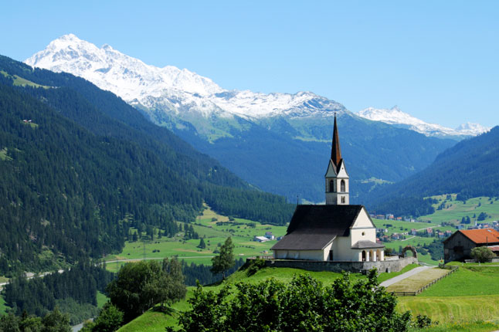
瑞士

Slide 3
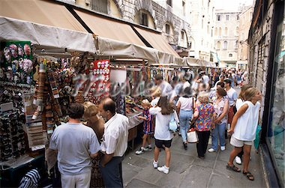
義大利

Slide 4
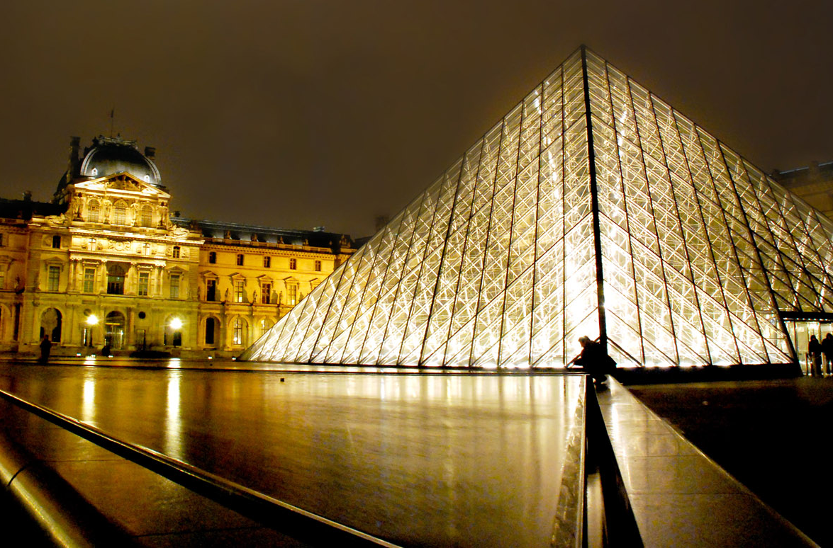
法國巴黎

Slide 5
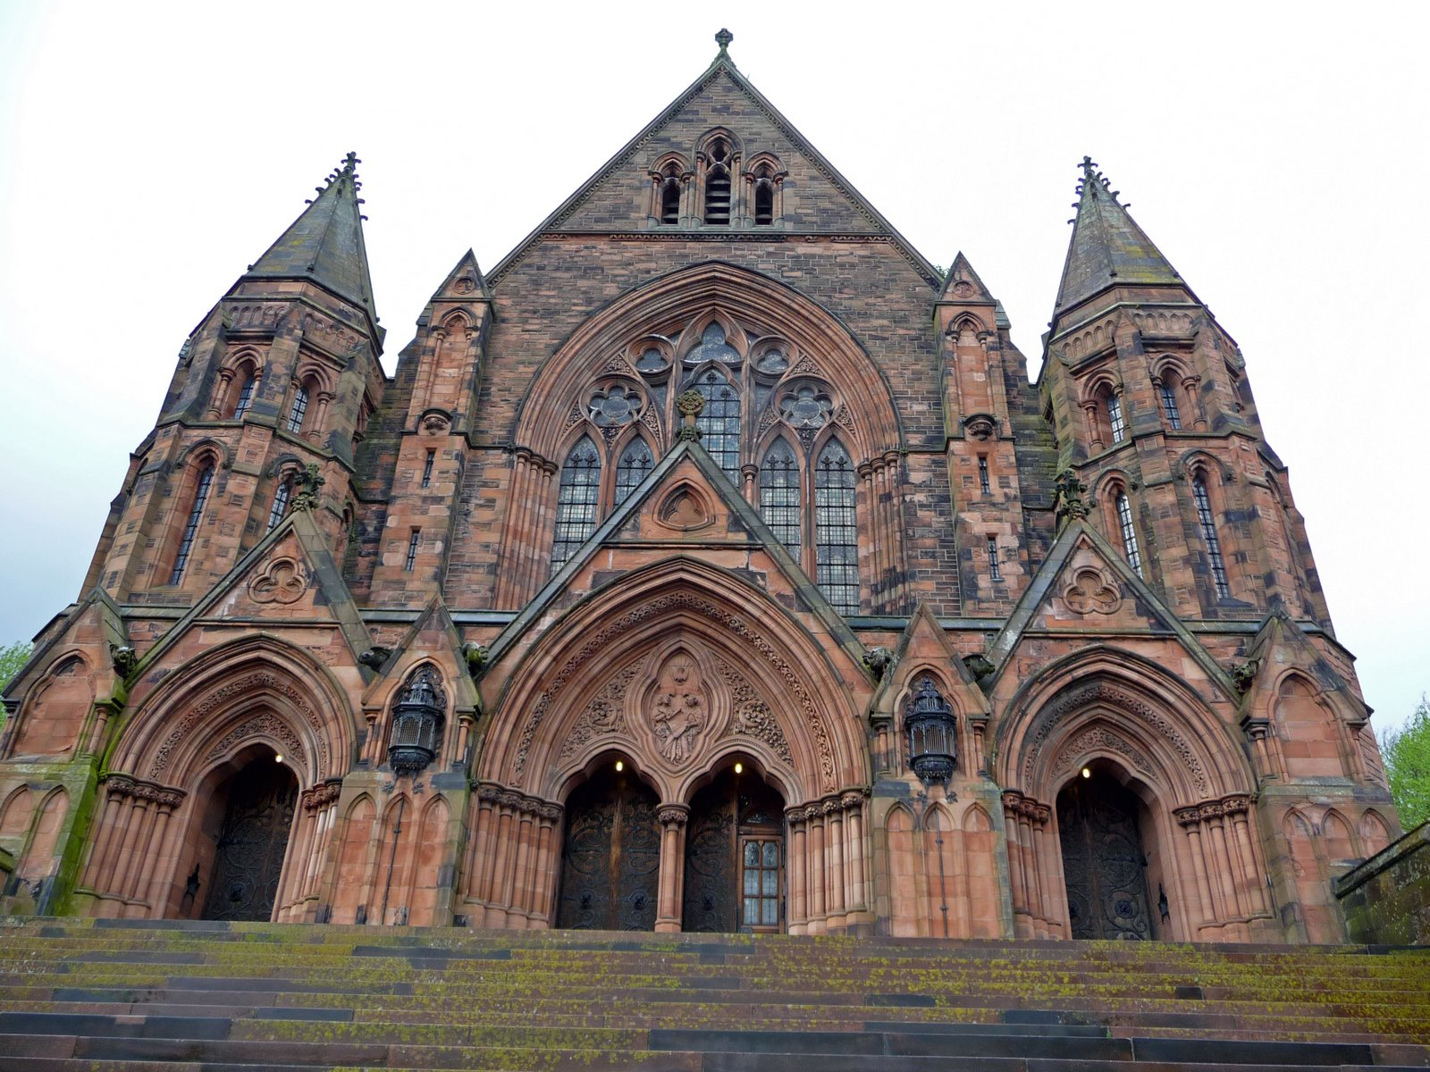
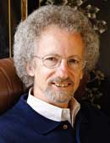
Philip Yancey

Slide 6
倘若我耽延日久，你也可以知道在神的家中當怎樣行，這家就是永生神的教會，真理的柱石和根基。

Slide 7
一、教會是神的厝 (Oikos)
他怎麼進了神的殿(Oikos)（太12:4）
人聽見他在房子(Oikos)裡（可2:1）
你和你一家(Oikos)都必得救（徒16:31）
是神家(Oikos)裡的人了（弗2:19）

Slide 8
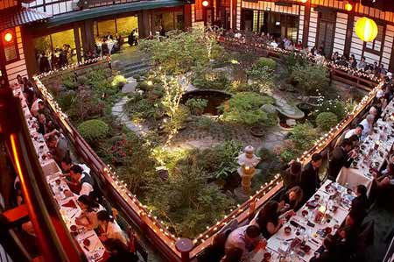

Slide 9
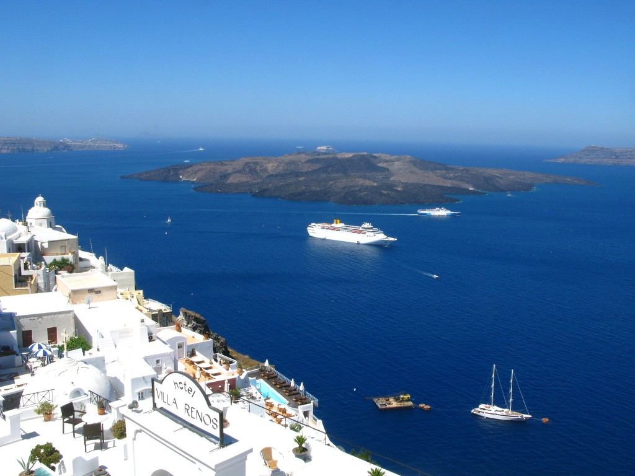
二、這家是永生神的教會(Ecclesia)

Slide 10
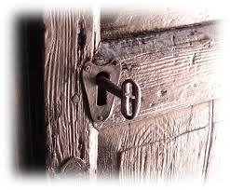
教會是由同等份的奧秘與混亂所組成的

Slide 11
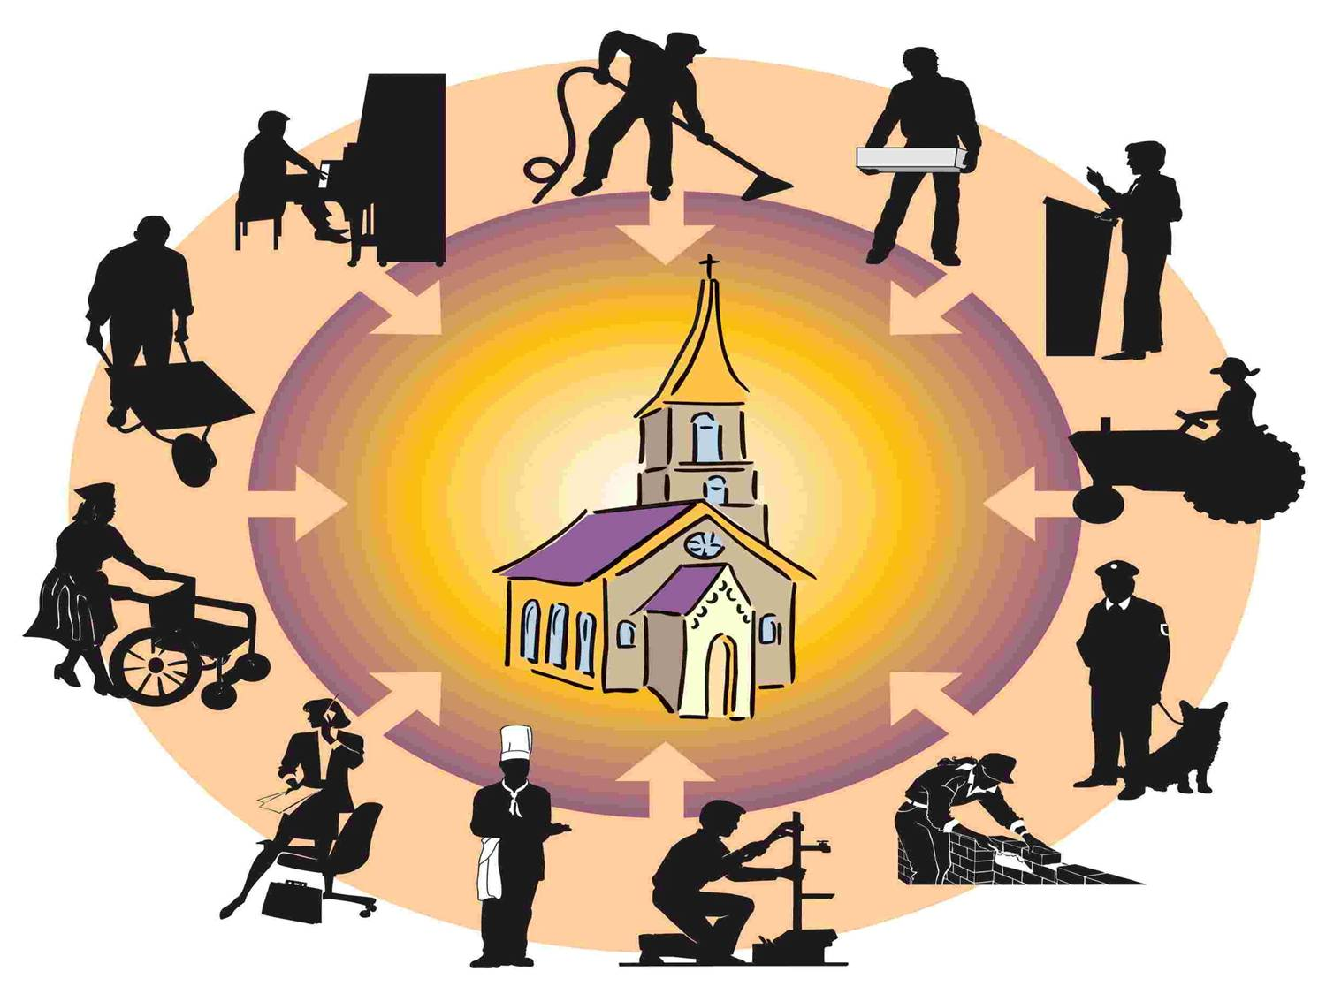

Slide 12
三、教會是真理的柱石和根基
（Aletheia）

Slide 13
你們必曉得真理、真理必叫你們得以自由。
（約翰福音8:32）
Louis Delcourt

Slide 14
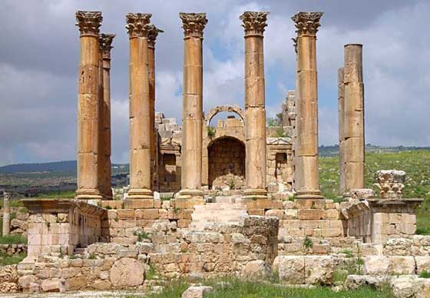
教會是真理的柱石和根基

Slide 15
結論
大哉，敬虔的奧秘，無人不以為然，就是神在肉身顯現、被聖靈稱義
〔或作在靈性稱義〕、被天使看見、被傳於外邦、被世人信服、被接在榮耀裡。

Slide 16
教會是神的厝—將主權交給他
教會是永生神的教會—
彼此相愛、活出信仰
教會是真理的柱石和根基—
追求與實踐真理

